Slide 1


Otoño 2014/Tema 4: Puntos de presión
Sesión 2: La presión de La Parcialidad
21 de septiembre de 2014
(Santiago 2:1-13)
Iglesia Bíblica Bautista de Aguadilla
Estudios Bíblicos Lifeway ®

Slide 2


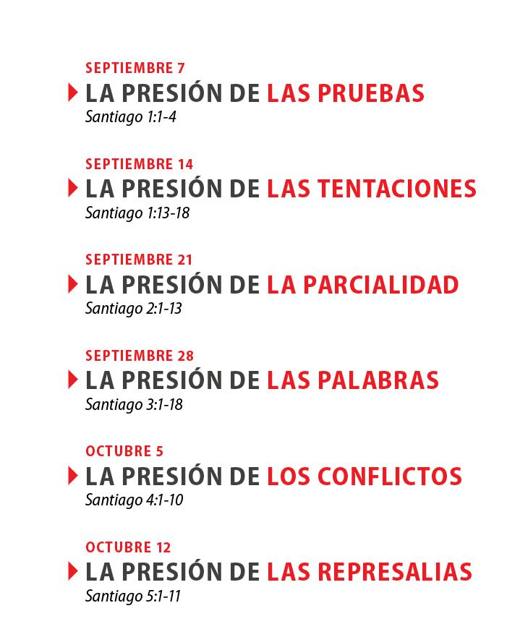

Slide 3

El asunto
Como cristianos, debemos evitar de traer nuestras malas costumbres y prejuicios carnales a la iglesia.

Slide 4

Aplicación para mi vida
Debemos ver a las personas como Dios las ve.
Nuestro mayor ejemplo cristiano debería de darse en la iglesia.

Slide 5

Pasaje bíblico
Santiago 2:1-13

Slide 6

Santiago 2:1-4
“Hermanos míos, que vuestra fe en nuestro glorioso Señor Jesucristo sea sin acepción de personas. Porque si en vuestra congregación entra un hombre con anillo de oro y con ropa espléndida, y también entra un pobre con vestido andrajoso…”

Slide 7
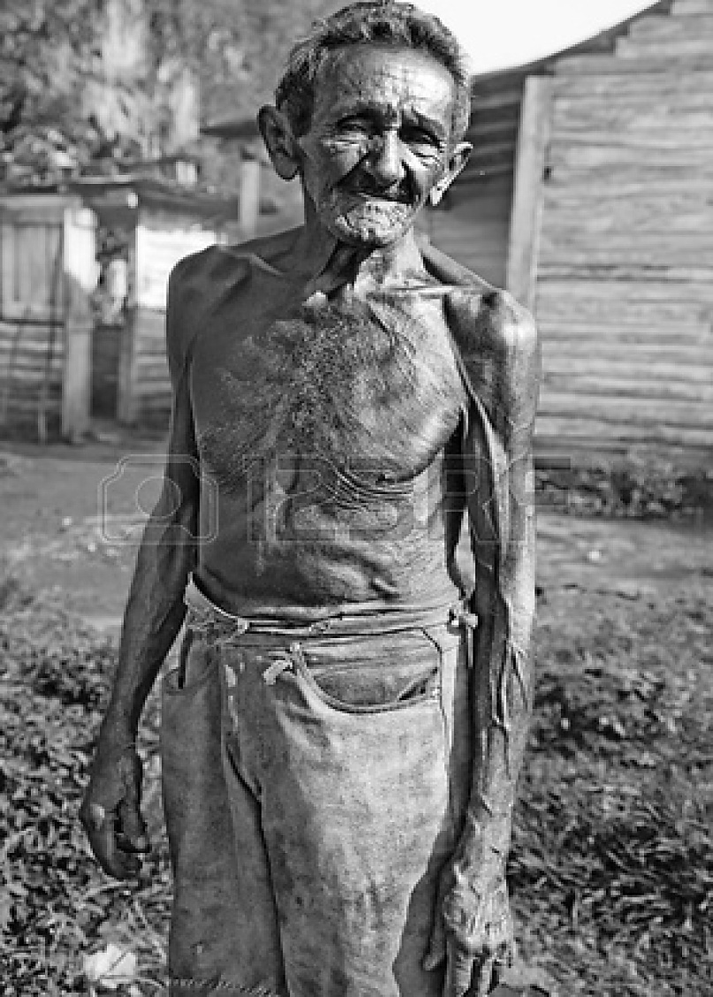
Santiago 2:1-4
“…y miráis con agrado al que trae la ropa espléndida y le decís: Siéntate tú aquí en buen lugar; y decís al pobre: Estate tú allí en pie, o siéntate aquí bajo mi estrado; ¿no hacéis distinciones entre vosotros mismos, y venís a ser jueces con malos pensamientos?”

Slide 8
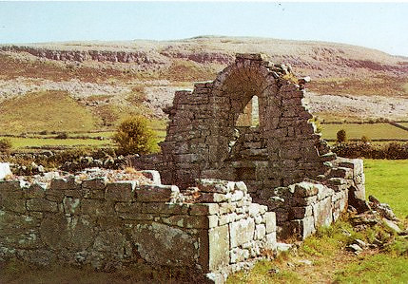
Santiago 2:1-4
Una de las primeras cosas que podemos notar al leer este pasaje es que la iglesia primitiva no necesariamente era la iglesia ideal. Habían muchas incongruencias, igual como las hay hoy en la iglesia contemporánea.

Slide 9
Santiago 2:1-4
Santiago no dirige su carta a una iglesia en específico, por ende, podemos presumir que este fenómeno no era aislado, sino que existía en varias iglesias.
Recordamos también la porción de 1 Corintios 5, donde Pablo reprende a la iglesia de Corinto por tolerar un pecado que “ni aun se nombra entre los gentiles.”

Slide 10
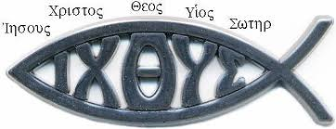
Santiago 2:1-4
Los cristianos, que creen que el sacrificio de Cristo nos permite alcanzar justicia sin acepción de personas, estaban obrando lo contrario, adulando al rico y menospreciando al pobre.

Slide 11
Santiago 2:1-4
“No harás injusticia en el juicio, ni favoreciendo al pobre ni complaciendo al grande; con justicia juzgarás a tu prójimo.”
(Levítico 19:15)
“Porque Jehová vuestro Dios es Dios de dioses y Señor de señores, Dios grande, poderoso y temible, que no hace acepción de personas, ni toma cohecho;”
(Deuteronomio 10:17)

Slide 12
Santiago 2:1-4
“…porque no hay acepción de personas para con Dios.”
(Romanos 2:11)
“Y si invocáis por Padre a aquel que sin acepción de personas juzga según la obra de cada uno, conducíos en temor todo el tiempo de vuestra peregrinación;”
(1 Pedro 1:17)

Slide 13
Santiago 2:1-4
Una de las metas más importantes para el cristiano es ser más como Cristo. Si sabemos que el perdón del sacrificio de Cristo lo hemos recibido sin merecerlo, por ende, sin que Dios hiciera excepciones, ¿por qué entonces hacemos acepción de personas por cosas mucho más menores que la salvación del alma?

Slide 14
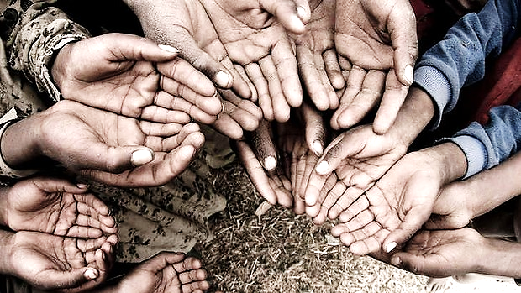
Santiago 2: 5-7
“Hermanos míos amados, oíd: ¿No ha elegido Dios a los pobres de este mundo, para que sean ricos en fe y herederos del reino que ha prometido a los que le aman?...”

Slide 15
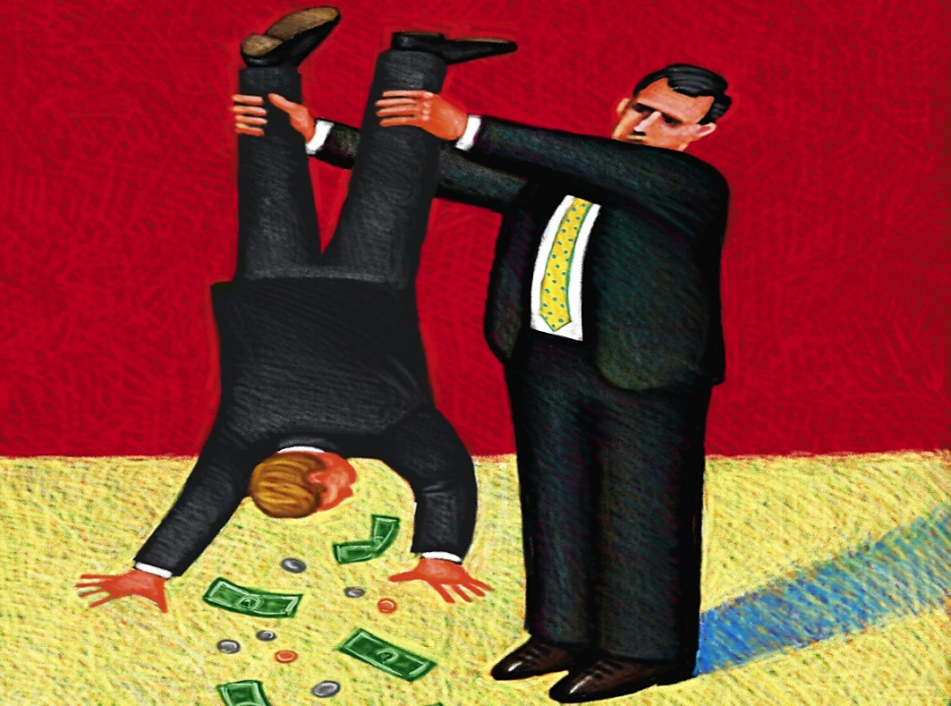
Santiago 2: 5-7
“…Pero vosotros habéis afrentado al pobre. ¿No os oprimen los ricos, y no son ellos los mismos que os arrastran a los tribunales? ¿No blasfeman ellos el buen nombre que fue invocado sobre vosotros?”

Slide 16
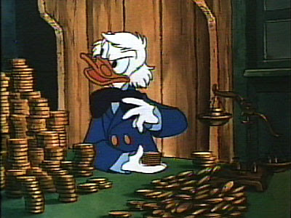
Santiago 2: 5-7
Cuando Dios nos salva, no lo hace esperando obtener algo de nosotros, sino que, obrando en misericordia, nos ofrece la salvación gratuitamente.

Slide 17
Santiago 2: 5-7
Algunas iglesias estaban adulando a los ricos, los mismos ricos que, para sus propios motivos personales, arrastraban a los creyentes a corte por cuestiones de deuda.

Slide 18
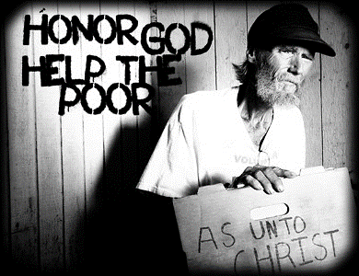
Santiago 2: 5-7
Para los primeros años de la iglesia, la gran mayoría de los cristianos eran pobres, los marginados de la sociedad, que un su falta de propósito habían encontrado a Cristo, el Verdadero Propósito.

Slide 19
Santiago 2: 5-7
Por ende, cuando llegaba una visita rica, era común que hubiera entusiasmo por hacerle sentir bien, para así quizás asegurar una entrada económica a la iglesia, que en muchos caso se encontraba falta de dinero y recursos.

Slide 20
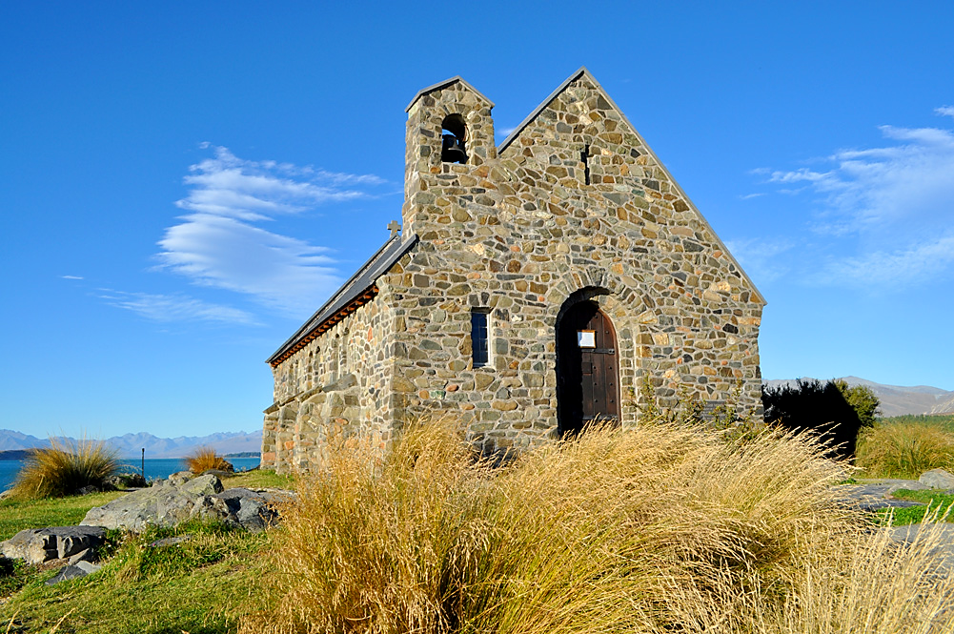
Santiago 2: 5-7
Obviamente, la iglesia no debería tener el lucro económico como meta; debería confiar plenamente en Dios para que supla sus necesidades económicas y estar contento con los recursos que tiene.

Slide 21
Santiago 2: 8-13
“Si en verdad cumplís la ley real, conforme a la Escritura: Amarás a tu prójimo como a ti mismo, bien hacéis; pero si hacéis acepción de personas, cometéis pecado, y quedáis convictos por la ley como transgresores. Porque cualquiera que guardare toda la ley, pero ofendiere en un punto, se hace culpable de todos…”

Slide 22
Santiago 2: 8-13
“…Porque el que dijo: No cometerás adulterio, también ha dicho: No matarás. Ahora bien, si no cometes adulterio, pero matas, ya te has hecho transgresor de la ley. Así hablad, y así haced, como los que habéis de ser juzgados por la ley de la libertad. Porque juicio sin misericordia se hará con aquel que no hiciere misericordia; y la misericordia triunfa sobre el juicio.”

Slide 23
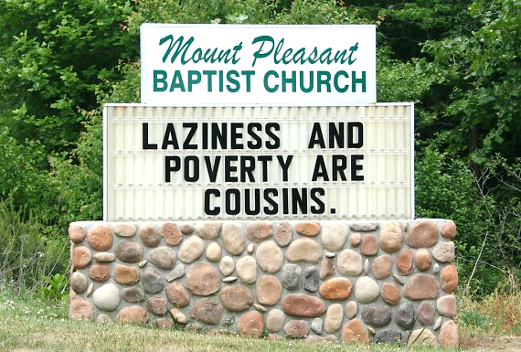
Santiago 2: 8-13
“…pero si hacéis acepción de personas, cometéis pecado, y quedáis convictos por la ley como transgresores.”

Slide 24
Santiago 2: 8-13
Siendo salvos por gracia, deberíamos recordar siempre que aquellos que no conocen a Dios son iguales a cómo nosotros éramos antes de conocer a Dios. No podemos generalizar. En muchos casos parece que las generalizaciones ayudan, pero en realidad, nos oscurecen la visión, ya que juzgamos a alguien por los hechos de otro y no por cómo esa persona es realmente.

Slide 25
Santiago 2: 8-13
“Y si un hermano o una hermana están desnudos, y tienen necesidad del mantenimiento de cada día, y alguno de vosotros les dice: Id en paz, calentaos y saciaos, pero no les dais las cosas que son necesarias para el cuerpo, ¿de qué aprovecha?”
(Santiago 2: 15-16)

Slide 26
Santiago 2: 8-13
“Y respondiendo el Rey, les dirá: De cierto os digo que en cuanto lo hicisteis a uno de estos mis hermanos más pequeños, a mí lo hicisteis.”
(Mateo 25:40)

Slide 27
Santiago 2: 8-13
Como cristianos, estamos llamados a ser intachables, a que nuestro testimonio sea fuerte. No deberían existir incongruencias en nuestra vida cristiana. Esto es lo que enfatiza Santiago a través de toda su carta.
“Pero sed hacedores de la palabra, y no tan solamente oidores, engañándoos a vosotros mismos.”
  (Santiago 1:22)

Slide 28
Santiago 2: 8-13
El pensamiento más importante de esta porción de Santiago es:
“Si Dios no me juzga por mis pecados, sino que con misericordia me perdona por su gracia, ¿porqué no puedo yo hacer lo mismo con mi prójimo?

Slide 29
Aplicaciones
No debemos darle preferencia a unos más que a otros.
Debemos ser misericordiosos con los demás, de la misma forma que Cristo lo ha sido con nosotros.
Debemos evitar las malas costumbres que traen incongruencias a nuestras vidas.

Slide 30

Recursos
  Carson, D.A. et al. Nuevo comentario Bı́blico: Siglo veintiuno. electronic ed. Miami: Sociedades Bı́blicas Unidas, 2000.
  Floyd, Ronie. et al. Eds. Estudios Bíblicos para la Vida para Adultos, Otoño 2014, Vol. 1, Núm. 1. Nashville, TN: Lifeway Church Resources, 2014. 26-36.
Henry, Matthew, y Francisco Lacueva. Comentario Bı́blico de Matthew Henry. Barcelona: Editorial CLIE, 1999.
  MacDonald, William. Comentario Bφblico de William MacDonald: Antiguo Testamento y Nuevo Testamento. Viladecavalls (Barcelona), Espa±a: Editorial CLIE, 2004.
  Porter, Rafael. Estudios Bı́blicos ELA: Cuando aumenta la presión (Santiago). Puebla, Pue., México: Ediciones Las Américas, A. C., 2003.
Reina Valera Revisada (1960). Miami: Sociedades Bíblicas Unidas, 1998.
http://blog.lifeway.com/eblifewayadultos/
http://www.dsmedia.org/resources/illustrations/sweet-publishing/ (imágenes bíblicas).
http://st-takla.org/Gallery/Bible/Illustrations/Bible-Slides/OT/Jeremiah.html (imágenes bíblicas).

Slide 31
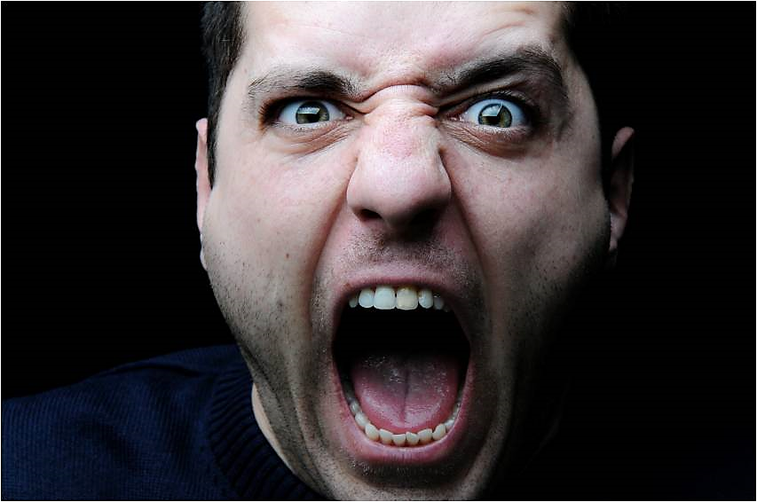

Slide 32
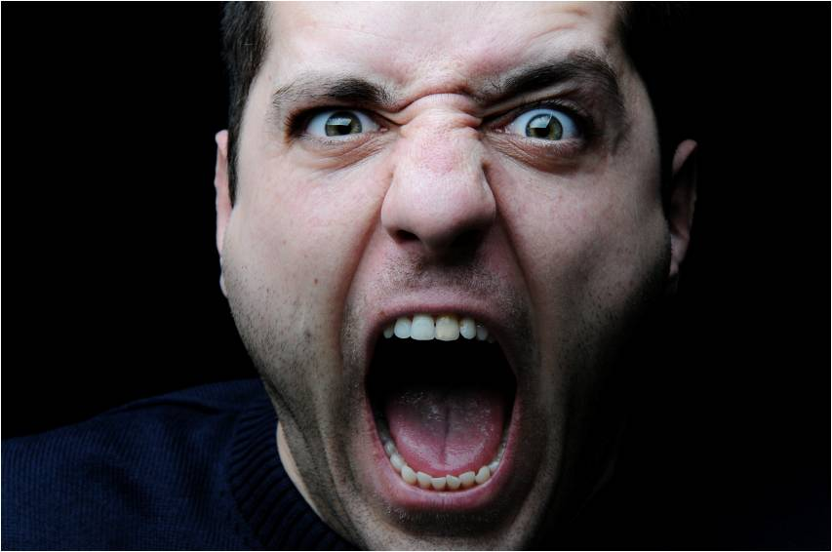
Próximo Estudio Dominical
Otoño 2014/Tema 4: Puntos de presión
Sesión 4: La presión de las palabras
28 de septiembre de 2014
Leer y meditar en:
(Santiago 3:1-18)

Slide 33


